Slide 1
স্বাগতম

Slide 2
বিষয়
সুশাসন কি
সুশাসনের ধারণা
সুশাসনের বৈশিষ্ট
সুশাসন প্রতিষ্ঠার গুরুত্ব

Slide 3
শিখনফল
সুশাসন কাকে বলে জানবে
সুশাসনের ধারণা লাভ করবে
সুশাসন প্রতিষ্ঠার গুরুত্ব বর্ণনা করতে পারবে

Slide 4
নিচের ছবিটিতে কি দেখতে পাও?

Slide 5
সুশাসন বা Good Governance

Slide 6
সুশাসন কি?
আইনের শাসন, জাতি-ধর্ম-বর্ণ-লিঙ্গ নির্বিশেষে সকলের জন্য সমানাধিকার, জনগণের মৌলিক অধিকারের স্বীকৃতি ও সুরক্ষা এবং কার্যকর সংসদ, স্বাধীন বিচার বিভাগ ও দক্ষ প্রশাসন ব্যবস্থার মাধ্যমে জনগণের কাঙ্খিত সেবা তাদের দোরগোড়ায় পৌঁছে দেয়াই হচ্ছে সুশাসন।

Slide 7
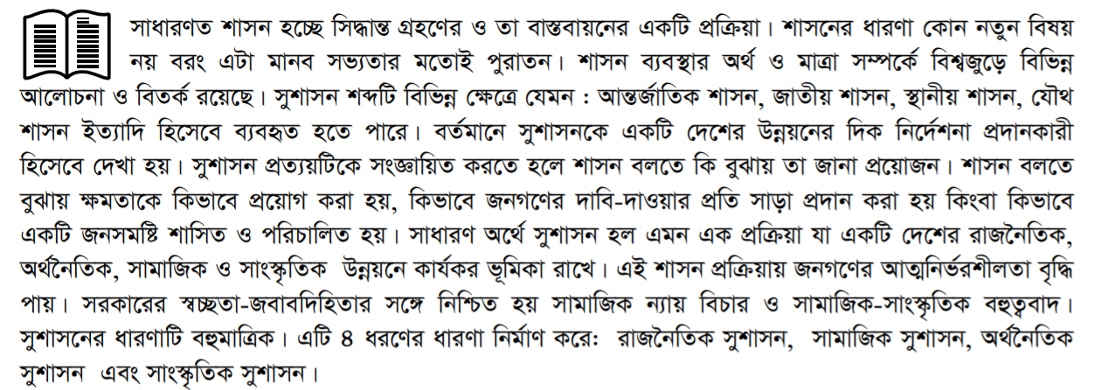
সুশাসনের ধারণা

Slide 8
সুশাসনের প্রধান বৈশিষ্ট
১। জবাবদিহিতা,
২। অংশগ্রহণ,
৩। আইনের শাসন,
৪। একতা,
৫। মানবাধিকারের প্রতি সম্মান,
৬। স্বাধীন বিচার ব্যবস্থা,
৭। স্বচ্ছতা,
৮। দূর্নীতির অপব্যবহার,
৯। ‌তথ্য অধিকার,
১০। প্রশাসনিক দক্ষতা,
১১। প্রশাসনিক নিরপেক্ষতা: মেধাভিত্তিক সরকারী চাকুরী।

Slide 9
সুশাসন প্রতিষ্ঠার গুরুত্ব
জনগনের সন্তুষ্টি সুশাসনের মানদন্ড
সুশাসন আঈনের শাসন কে সুনিষচিত করতে পারে
সুশাসন দুর্নীতি দুরকরনে সহায়ক শক্তি হিসেবে কাজ করে
নারী পুরুষের সমান অধিকার রক্ষা করে
সমাজ সেবা ও সমাজ কল্যান মুলক কাজ কে অগ্রাধিকার দেয়
নাগরিক গোষ্ঠীর বিশেষ চাহিদার জনগোষ্ঠীকে সহায়তা দেয়
উন্নত অর্থনৈতিক ব্যবস্থার সহায়ক।

Slide 10
ধন্যবাদ

